Slide 1
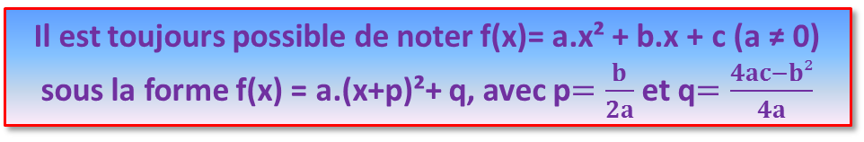
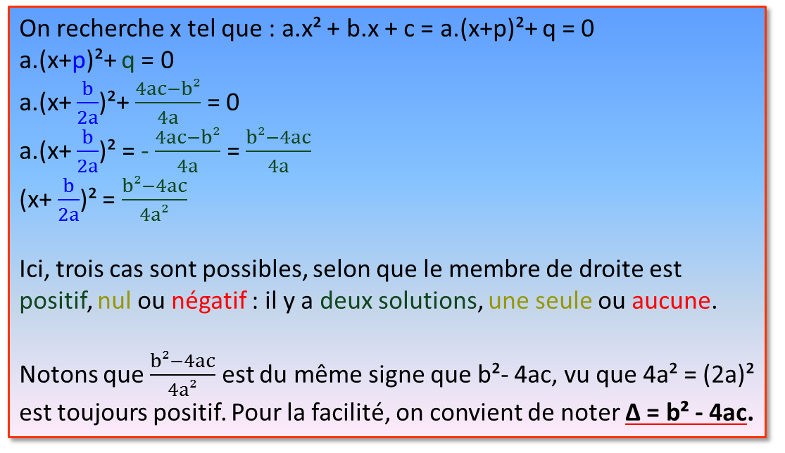
  6.3 Équations du second degré
On recherche les racines de la fonction du second degré f(x)= a.x² + b.x + c (a ≠ 0), c’est à dire les valeurs de x telles que f(x) = 0, ou telles que a.x² + b.x + c = 0. Graphiquement, ces points sont les intersections du graphique avec l’axe X, ou encore les points d’ordonnée (hauteur) nulle.
Rappel :
Il est toujours possible de noter f(x)= a.x² + b.x + c (a ≠ 0) sous la forme f(x) = a.(x+p)²+ q, avec p$=\frac{b}{2a}$ et q$=\frac{4ac−b²}{4a}$
Formules :
On recherche x tel que : a.x² + b.x + c = a.(x+p)²+ q = 0
a.(x+p)²+ q = 0
a.(x+ $\frac{b}{2a}$)²+ $\frac{4ac−b²}{4a}$ = 0
a.(x+ $\frac{b}{2a}$)² = - $\frac{4ac−b²}{4a}$ = $\frac{b²−4ac}{4a}$
(x+ $\frac{b}{2a}$)² = $\frac{b²−4ac}{4a²}$
Ici, trois cas sont possibles, selon que le membre de droite est positif, nul ou négatif : il y a deux solutions, une seule ou aucune.
Notons que $\frac{b²−4ac}{4a²}$ est du même signe que b²- 4ac, vu que 4a² = (2a)² est toujours positif. Pour la facilité, on convient de noter ∆ = b² - 4ac.

Slide 2
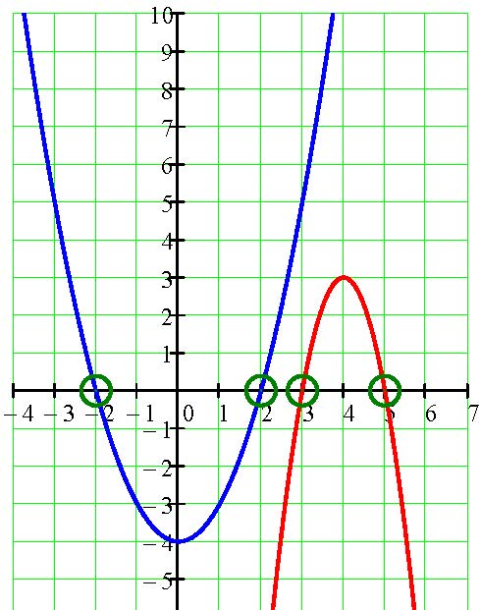
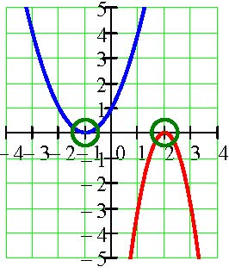
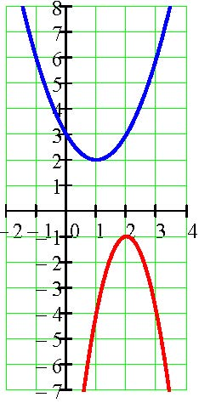
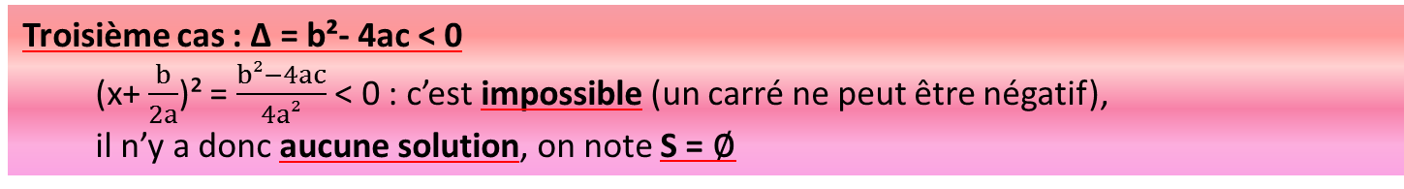
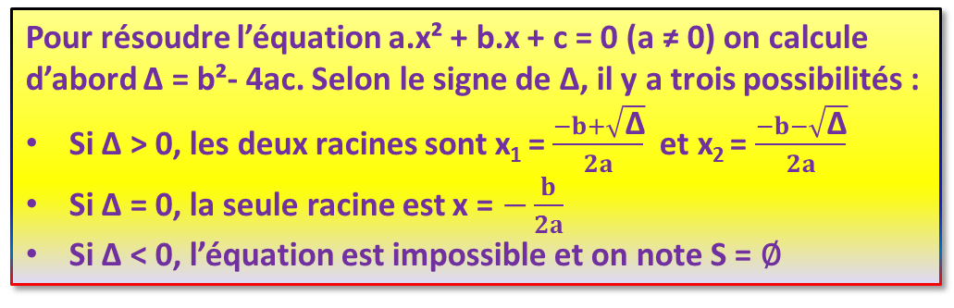
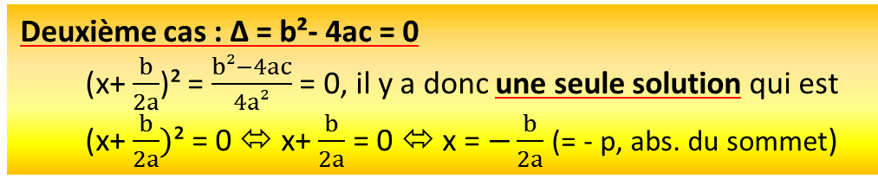
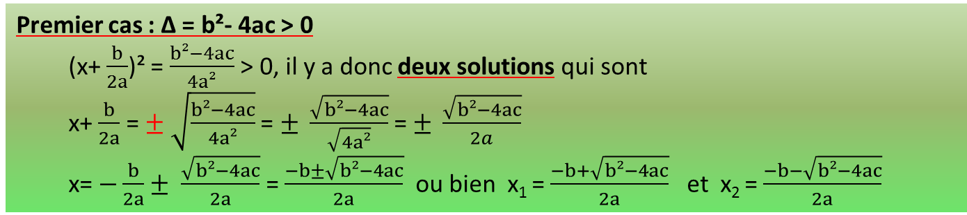
Premier cas : ∆ = b²- 4ac > 0
  (x+ $\frac{b}{2a}$)² = $\frac{b²−4ac}{4a²}$ > 0, il y a donc deux solutions qui sont
  x+ $\frac{b}{2a}$ =$± \sqrt{\frac{b²−4ac}{4a²}}$ = $± \frac{\sqrt{b²−4ac}}{\sqrt{4a²}}$= $± \frac{\sqrt{b²−4ac}}{2a}$
  x= $−\frac{b}{2a}± \frac{\sqrt{b²−4ac}}{2a}$ = $\frac{−b±\sqrt{b²−4ac}}{2a}$ ou bien x₁ = $\frac{−b+\sqrt{b²−4ac}}{2a}$ et x₂ = $\frac{−b−\sqrt{b²−4ac}}{2a}$
Deuxième cas : ∆ = b²- 4ac = 0
  (x+ $\frac{b}{2a}$)² = $\frac{b²−4ac}{4a²}$ = 0, il y a donc une seule solution qui est
  (x+ $\frac{b}{2a})\text{²}$ = 0 ⬄ x+ $\frac{b}{2a}$ = 0 ⬄ x = $−\frac{b}{2a}$ (= - p, abs. du sommet)
Troisième cas : ∆ = b²- 4ac < 0
  (x+ $\frac{b}{2a}$)² = $\frac{b²−4ac}{4a²}$ < 0 : c’est impossible (un carré ne peut être négatif),
  il n’y a donc aucune solution, on note S = ∅
Conclusion :
Pour résoudre l’équation a.x² + b.x + c = 0 (a ≠ 0) on calcule d’abord ∆ = b²- 4ac. Selon le signe de ∆, il y a trois possibilités :
Si ∆ > 0, les deux racines sont x₁ = $\frac{−b+\sqrt{\text{∆}}}{2a}$ et x₂ = $\frac{−b−\sqrt{\text{∆}}}{2a}$
Si ∆ = 0, la seule racine est x = $−\frac{b}{2a}$
  Si ∆ < 0, l’équation est impossible et on note S = ∅

